Slide 1
6장 리눅스 네트워크
프로그래밍
서영진
valentis@chollian.net
http://valentis.pe.kr

Slide 2
History of UNIX Socket
UNIX의 역사
  미국 벨(Bell) 연구소가 프로그래밍 연구와 개발을 촉진시킬 화경 조성을 목적으로 개발 한 새로운 개념의 운영체제
  초기 PDP-7 기반의 어셈블러로 제작된 버전을 79년 C 언어를 사용하여 오늘날의 UNIX가 됨
UNIX 소켓의 역사
  BSD (Berkley Software Distribution)에 포함된 소켓 API가 전신
  현재의 UNIX 시스템은 대부분 BSD를 기반으로 제작되어 현재의 소켓 시스템이 탄생

Slide 3
소켓(Socket)
프로세스간 상호 양방향 통신 방식
  각 호스트 간의 통신 시 구축되는 물리적인 연결 종단점
  파일 처리 방식으로 다룰 수 있는 기술자(Descriptor) 제공
  각 종단점으로써 여러 속성을 보유
네트워크를 통한 통신 가능
  TCP/IP에 대한 인터페이스 제공
소켓을 통한 프로세스 통신은 클라이언트/서버 모델(client/server model)에 기초
Notes:
소켓
UNIX 소켓
BSD 계열의 UNIX 시스템에서 개발되었으나 뛰어난 호환성
BSD/OS, NetBSD, OpenBSD, FreeBSD, SunOS, Linux…..
활용
한 기계에 존재하는 파일을 다른 기계에서 프린트
한 기계에서 다른 기계로 파일을 전송

Slide 4
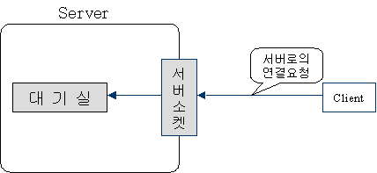
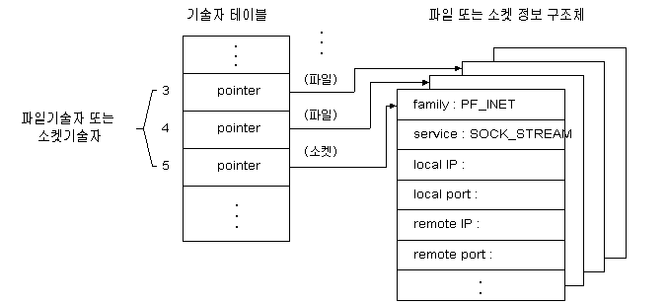
파일기술자와 소켓기술자
소켓 참조
  open(2) 함수를 호출하여 새로운 파일을 열었을 때, 리눅스 커널에서 파일 기술자를 반환
Notes:
파일 기술자를 호출하여, 파일이 열려질 때 0 또는 양의 정수 값을 이용
리눅스에서 모든 객체(Object)는 파일로 취급
- 디스크 상의 파일
- 파이프(Pipe)
- 단말기(terminal)
- 네트워크 연결(Network Connection) : socket
- FIFO 파일
- 임의의 모든 것

Slide 5
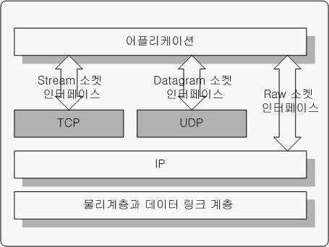
소켓의 유형
Stream Socket
  연결 지향형 (TCP 기반)
  소켓 간의 연결 후 데이터 전송
  일상 생활의 전화 개념과 유사
Datagram Socket
  비 연결형 (UDP 기반)
  송수신 시 도착지 주소 필수
  일상 생활의 편지 개념과 유사
Raw Socket
  저 수준 프로토콜 액세스
  ICMP, OSPF 등이 사용
  IP 계층 이용
Notes:
Connection-Oriented Socket
- SOCK_STREAM
- 연결된 2개의 소켓 사이에서 데이터 전송이 이루어진다.
. 미리 연결 설정 작업 필요
- 스트림 입출력 수행을 원할 때
- 소신된 순서대로 수신 됨(바이트 순서 보장)
- 에러없는 전송
Connectionless Socket
- SOCK_DGRAM
- 연결 설정이 필요치 않음
- 패킷 단위로 전송(Byte 단위로 읽을 수 없다)
- 패킷 손실 가능
- 실제적인 크기의 제한
Byte 단위이냐 아니냐?

Slide 6
소켓 생성
소켓 사용시 아래의 파일 포함
  #include <sys/types.h>
  #include <sys/socket.h>
소켓 도메인에 따라 헤더파일 포함
도메인
추가할 헤더 파일
AF_UNIX
/usr/include/sys/un.h
/usr/include\netinet/in.h
/usr/include/arpa/inet.h
/usr/include\netdb.h
AF_INET
Notes:
/usr/include/sys/types.h
/usr/include/sys/socket.h

Slide 7
소켓의 함수(1)
socket() : 사용하고자 하는 통신 프로토콜을 지정
  int socket(int domain, int type, int protocol);
socketpair() : 소켓 연결의 한 쌍을 지정
  int socketpair(int domain, int type, int protocol, int sv[2]);
close() : 소켓의 연결을 종료
  int close(int fd);
shutdown() : 선택적 소켓의 연결을 종료
  int close(int fd, int option);

Slide 8
소켓의 함수(2)
bind() : 소켓에 이름을 결합
  int bind(int sockfd, sockaddr * myaddr, int addrlen);
listen() : 서버 프로세스가 통신할 연결기반 소켓 설정
  int listen(int sockfd, int size);
accept() : 서버 프로세스에서 클라이언트 소켓과 연결을 설정 하기 위해 호출
  int accept(int sockfd, struct sockaddr *peer, int *addrlen);

Slide 9
소켓의 함수(3)
connect() : 클라이언트가 서버에 연결을 요청하기 위해 호출
  int connect(int socfd, struct sockaddr *servaddr, int addrlen);
write() : 다른 소켓에 메시지 전송
  ssize_t write(int fd, const void *buf, size_t count);
read() : 다른 소켓에서 메시지 수신
  ssize_t read(int fd, void *buf, size_t count);

Slide 10
socketpair() 함수
주소를 갖지 않는 소켓을 생성
int socketpair(int domain, int type, int sockfd[2]);
  int rc, sockfd[2];
  rc = socketpair(AF_UNIX, SOCK_STREAM, 0, sockfd)
  또는 rc = socketpair(AF_UNIX, SOCK_DGRAM, 0, sockfd);
parent와 child 관계로 이루어진 프로세스들끼리만 통신 가능
Notes:
소켓 쌍 반환
UNIX 도메인에서만 가능
UNIX 도메인 : Local Process
Internet 도메인 : Internet 상
Parent와 child 관계의 프로세스끼리만 통신
서로 관계없는 프로세스간 통신 불가
BSD : TCP/IP(Socket)
System V : Message Queue, Shared Memory, Semaphore(IPC)

Slide 11
socketpair() 함수(2)
#include <stdio.h>
#include <stdlib.h>
#include <unistd.h>
#include <errno.h>
#include <string.h>
#include <sys/types.h>
#include <sys/socket.h>
int main(int argc, char** argv)
{
int z, s[2];
z = socketpair(AF_LOCAL, SOCK_STREAM, 0, s);
if(z == -1) {
perror("socketpair");
return -1;
}

Slide 12
socketpair() 함수(3)
printf("sorket 1 : %d\n", s[0]);
printf("sorket 2 : %d\n", s[1]);
system("netstat --unix -p");
return 0;
}

Slide 13

클라이언트/서버모델
Server/Client = 단일 프로그램
Server는 Client의 연결요청 대기 >> 정보 및 서비스 제공
Client는 Server에 정보 및 서비스의 제공을 요청하고 응답을 기다리는 호스트를 의미
Request
Response
Server
Client
Notes:
(Client/Server)

Slide 14
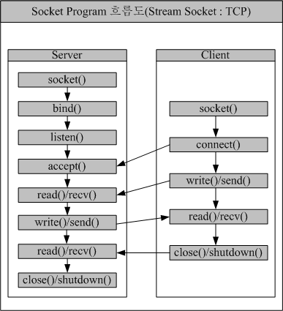
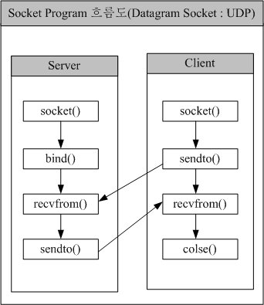
소켓 관련 함수
소켓 함수를 이용한 클라이언트/서버의 구조

Slide 15
TCP 서버/클라이언트
서버(server)
클라이언트(client)
socket( )
socket( )
bind( )
listen( )
connect( )
연결설정
accept( )
클라이언트로부터 연결이 올 때까지 대기
Data 요청
write( )
read( )
read( )
Data 응답
프로세스에 요청
write( )

Slide 16
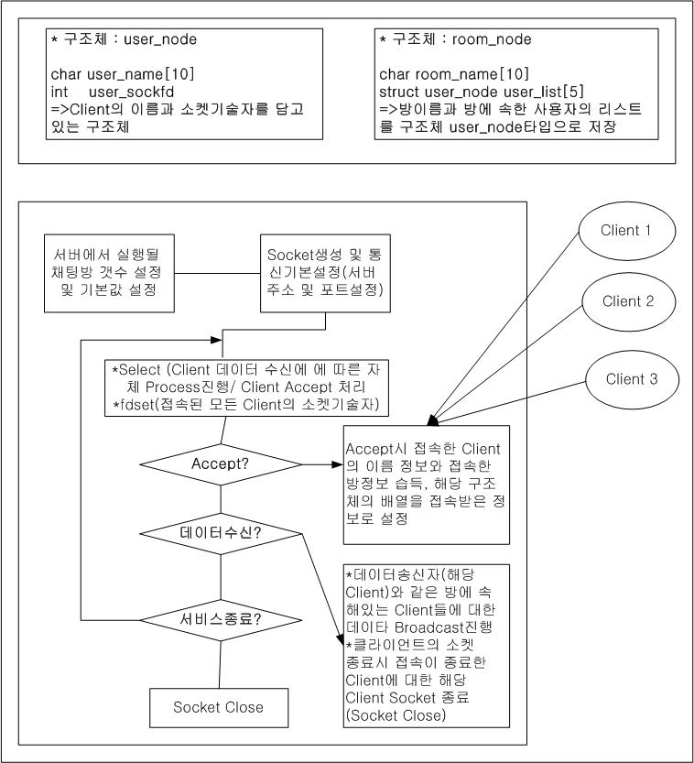
서버(Server)의 구조
서버에서 사용하는 구조체 초기화
서버 소켓 생성 및 클라이언트 대기
select를 이용한 접속 상황 관리
  클라이언트가 접속하면 소켓 기술자의 상태가 변화하여 접속 여부 확인
접속 처리
  접속 한 클라이언트가 넘겨주는 정보로 서버의 각 구조체를 업데이트
데이터 송수신
  클라이언트로 받은 데이터는 검색하여 같은 채팅 방 안에 접속한 각각의 다른 클라이언트에게 전송
  데이터 수정 작업 필요(이름 첨가 등)
서버 소켓 닫기
  종료 하지 않는 다면 3으로 복귀
프로그램 종료
Notes:
명명된 소켓을 생성하고, 생성한 소켓으로의 연결을 수용하는 것을 책임지는 프로세스
socket : 명명되지 않은 소켓을 생성
bind : 소켓에 이름을 부여
listen : 대기중인 연결의 최대 수를 명시
accept : 클라이언트로부터의 소켓 연결을 수용
소켓 주소 구조체의 항목은 클라이언트 항목과 같게
sin_port 항목은 INADDR_ANY로 설정, 이것은 “어떠한 입력 클라이언트 요구들도 받아들인다”는 것을 의미
struct sockaddr_in serverINETAddress;
/* 서버 인터네트 주소 */
serverINETAddress.sin_family = AF_INET; /* 인터네트 도메인*/
serverINETAddress.sin_addr.s_addr = htonl(INADDR_ANY);
/* 모두 받아들임*/
serverINETAddress.sin_port = htons(port); /*서버 포트 번호*/

Slide 17
소켓 생성
socket( )을 사용하여 소켓 생성
동작
  명시된 domain, type, protocol의 명명되지 않은 소켓을 생성
  소켓 생성 성공시 : 새로 생성된 소켓에 연관된 파일 기술자 (serverFd)를 반환
  소켓 생성 실패시 : -1 반환, errno도 설정
System call: int socket ( int domain, int type, int protocol )
serverFd = socket(AF_UNIX, SOCK_STREAM, DEFAULT_PROTOCOL);
Notes:
Domain(소켓도메인) : PF_INET, PF_INET6
Type(소켓 유형) : SOCK_STREAM, SOCK_DGRAM, SOCK_SEQPACKET, SOCK_RAW
Protocol(프로토콜 군) : 0
SOCK_SEQPACKET : TCP/IP에서 제공하는 것이 아니다. 패킷 다누이의 시쿼셜한 스트림
SOCK_RAW : TCP/IP에서 조작을 위해서 사용(관리 목적)
통신을 위해서는 주소가 반드시 필요한 것이 아니다.
새로 생성된 소켓은 주소가 없는 소켓
- 주소 지정 작업(binding)이 필요
Pipe는 읽기와 쓰기 고정
Socket은 읽기 쓰기 가능
int s;
struct addrinfo *res;// do the lookup
getaddrinfo("www.example.com", "http", &hints, &res);
s = socket(res->ai_family, res->ai_socktype, res->ai_protocol);

Slide 18
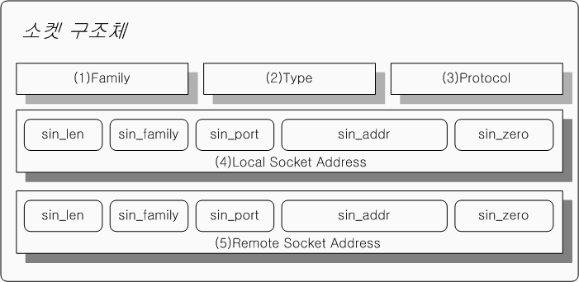
소켓 구조체
도메인(domain)
  서버와 클라이언트 소켓이 존재하는 장소를 지칭
유형(type)
  클라이언트와 서버 사이에 존재할 수 있는 통신 유형 결정
프로토콜(protocol)
  소켓 유형을 구현하는 저급의 수단을 명시

Slide 19
Socket 인자
SOCK_STREAM
0
PF_INET
SOCK_DGRAM
0
0
SOCK_STREAM
IPPROTO_TCP
other
PF_LOCAL
0
SOCK_DGRAM
IPPROTO_UDP
other
Domain
Type
Protocol
Notes:
Stream은 TCP이기 때문에 Protocol로 0을 써도 문제가 없다.

Slide 20
도메인(Domain)
소켓 생성시 인자로 사용
  주소 바인딩을 하지 않고라도 소켓을 생성할때 사용 도메인 설정 필요
  BSD 소켓 개발시, TCP/IP 역시 개발 중
PF(Protocol Family) : 프로토콜 군
  PF_INET, PF_LOCAL(PF_UNIX)
AF(Address Family) : 주소 군
  AF_INET, AF_LOCAL(AF_UNIX)
Notes:
Internet인지 Local 인지 중요
BSD 소켓 개발시 이미 사용 중인 다른 프로토콜 존재(예 : X.25)
인터페이스에 유연성 제공
PF_ : Protocol Family(프로토콜 체계)
AF_ : Address Family(주소 체계)
_un(un_) : unsigned integer

Slide 21
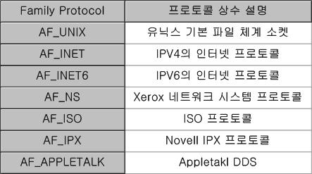
소켓 : 패밀리
지원하는 프로토콜 그룹 중에서 사용하려는 소켓이 적용될 프로토콜을 선택
프로토콜
  여러 소켓 형태를 제공하는 경우 사용, 기본 값은 0
Notes:
AF : Address Family
AF_UNIX : 클라이언트와 서버는 동일한 기계에 존재해야 함
AF_INET : 클라이언트와 서버는 인터네트 어느 곳에서든지 존재할 수 있음
AF_NS : 클라이언트와 서버는 XEROX 네트워크 시스템에 존재할 수 있음
PF : Protocol Family

Slide 22
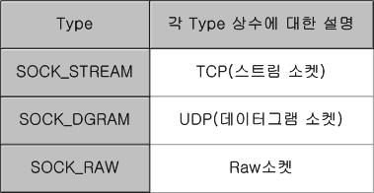
소켓 : 형식(Type)
Generic Type과 Protocol-Specific Type으로 구분
  Socket 인터페이스 구현시 C언어에 void 타입이 없었음
  연결 지향형과 비 연결형, 저수준 소켓 프로토콜 제어형
저 수준 프로토콜
  IP 프로토콜과 같은 레벨에 있는 프로토콜을 사용 시 필요
    ex) ICMP (Internet Control Message Protocol)
  TCP/UDP 보다 하위 계층으로 사용이 까다로운 반면 직접적인 제어가 가능
Notes:
연결 지향형 : connection-oriented
비 연결형 : connectionless
저수준 : raw socket
SOCK_STREAM : 일련 번호가 붙은, 신뢰적, 양방향 연결에 기초한 바이트의 가변 길이의 스트림
SOCK_DGRAM : 전보와 비슷한, 무연결, 비신뢰적 고정 길이의 메시지
SOCK_SEQPACKET : 일련번호가 붙은, 신뢰적, 양방향 연결에 기초한 바이트의 고정 길이 패킷
SOCK_RAW : 내부 네트워크 프로토콜과 인터페이스에 대한 접근 제공
도메인과 소켓 유형간의 모든 조합이 허용되지는 않음

Slide 23
주소 지정
클라이언트는 일반적으로 주소를 바인딩 하지 않는다.
  클라이언트가 서버와의 통신을 시도할 때 커널이 자동으로 지정
  서버와 통신하는 동안만 주소가 유효(임시적 주소)
서버는 일반적으로 스스로 주소를 지정 작업 수행(고정 주소)

Slide 24
IP 주소와 포트번호
Server에 접속하기 위해 필요한 것
  IP 주소(address), 포트 번호(port number)
포트번호
  TCP/IP 프로토콜은 주어진 호스트 컴퓨터 내에서 여러 곳의 목적지로 데이터를 전송하기 위하여 서로 다른 포트를 사용
  한 클라이언트 컴퓨터가 특정 어플리케이션을 사용하기 위하여 호스트에 연결 할 경우, 그 어플리케이션에 접속할 포트가 사용
  포트 번호의 범위 : 일반적으로 0 ~ 65535
    0 ~ 1024 : reserved(예약된) 포트번호
      0 ~ 1024까지는 System용으로 사용
Notes:
하나의 호스트는 여러 개의 어플리케이션을 동시에 접속

Slide 25
TCP/IP의 세그먼트 구조
0 |  | 8 | 16 | 24
Source Port |  |  | Destination Port
Sequence Number
Acknowledgment
HLEN | 예약 | Control Flag | Window
Checksum |  |  | Urgent Pointer
Option |  |  |  | Padding
Data
Notes:
Sequence Number : 송신 데이터 스트림의 바이트 번호
Acknowledgment Number : 다음에 수신할 데이터 스트림 의 번호
HLEN : 세그먼트의 총길이
Reserved : 예약, 모두 0으로 Setting
Control Flag : 세그먼트의 종류 (목적과 내용 등) 를 표시
Window : 수신측에서의 현재 자신의 가용 버퍼 크기
Checksum : IP 헤더 일부 및 세그먼트의 무결성 검사
Urgent Pointer : 긴급 데이타의 범위(종료위치)를 표시
padding : 헤더를 32비트 배수 크기로 만들기 위해 붙인다
Control Flag의 종류
URG - Urgent Pointer 필드가 유효함을 표시
ACK - Acknowledgement 필드가 유효함을 표시
PSH
데이터 스트림 Push 요구(세그먼트를 만들지 않고 처리)
인터럽트 신호의 송신 등에 사용
RST - 연결의 비정상적인 종료 요구
SYN - 처음 연결 설정 요구
FIN - 연결 해제 요구

Slide 26
잘 알려진 포트 번호
  잘 알려진 port number의 예
    20 - FTP traffic (데이터)
    21 - FTP traffic (제어 정보)
    23 - Telnet traffic
    25 - SMTP (Simple Mail Transfer Protocol) traffic
    80 - HTTP traffic
    109 - POP2 (Post Office Protocol) traffic
    110 - POP3 traffic
    137 - NetBIOS 이름 서버 traffic
    138 - NetBIOS 데이터그램 traffic
    139 - NetBIOS 세션 traffic
    161 - SNMP traffic
    2049 - NFSD traffic
Notes:
/etc/services
서비스의 이름
서비스 포트 번호
사용되는 프로토콜
Alias정보
SMTP(Simple Mail Transfer Protocol) 란?
보내는 메일서버, Outgoing Mail Server 라고도 하며 어떠한 곳에 메일을 보낼때 사용하는 프로토콜입니다.네스케이프 메신저나 아웃룩 익스프레스 같은 각종 메일 클라이언트 프로그램을 이용하여 누군가 에게 e-mail을 보내면 그 메일은 SMTP 서버(보내는 메일 서버, Outgoing mailserver)로 일단 전송되며 이 SMTP 서버에서 "sendmail" 이라는 메일 서버 프로그램이 작동하여 해당 메일 주소로 메일을 보내게 되는 것입니다.
일반적으로 웹호스팅업체에서는 스팸메일 방지로 보내는 메일서버 (SMTP)를 지원하지 않고 있습니다. 마찬가지 알림넷에서도 SMTP를 지원하지 않고 있으니 ISP(인터넷 서비스 제공)업체를 이용하고 계시는 고객, 현재 모뎀이나 전용선을 통해 하이텔이나 데이콤,신비로등의 ISP업체를 통하여 인터넷을 이용하고 계시는 고객은 해당 SMTP(보내는 메일서버)를 입력하면 됩니다.
POP(Post Office Protocol) 은?
메일 서버에 저장되어 있는 메일을 아웃룩 익스프레스나 네스케이프 메신저와 같은 메일 클라이언트 프로그램을 이용하여 자신의 컴퓨터로 가져오는 역할을 하는 프로토콜입니다. (받는메일서버)알림넷에서 발급받은 메일은 POP를 지원 하므로 받는 메일서버는 자신의 도메인을 입력 합니다.

Slide 27
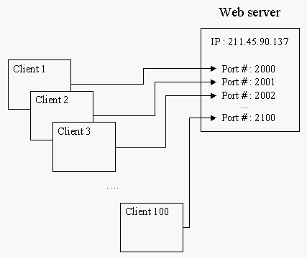
포트번호
포트 번호를 사용하는 이유
  동시에 한 개의 IP 주소(Address)로 여러 클라이언트가 접속가능

Slide 28
소켓 네이밍
서버가 명명되지 않은 소켓 생성시, bind( )를 사용하여 이름 부여
성공시 0을 반환, 실패시 -1을 반환
동작
  address에 저장된 소켓 주소를 가지는 파일 기술자 fd를 명명되지 않은 소켓에 연관시킴
  addressLen는 주소 구조체의 길이를 포함
  입력될 주소의 유형과 값은 소켓 도메인에 의함
System call: int bind ( int fd, struct sockaddr* address, int addressLen )
Notes:
struct addrinfo hints, *res;
int sockfd;// first, load up address structs with getaddrinfo():
memset(&hints, 0, sizeof hints);
hints.ai_family = AF_UNSPEC; // use IPv4 or IPv6, whichever
hints.ai_socktype = SOCK_STREAM;
hints.ai_flags = AI_PASSIVE; // fill in my IP for me
getaddrinfo(NULL, "3490", &hints, &res);
// make a socket:
sockfd = socket(res->ai_family, res->ai_socktype, res->ai_protocol);/
/ bind it to the port we passed in to getaddrinfo():
bind(sockfd, res->ai_addr, res->ai_addrlen);

Slide 29
기본 자료형
sockaddr 구조체
  기본 적인 소켓 주소 구조체, 호환성을 위해 존재
  변수 : 구조체의 크기, Family Type, 소켓의 주소 데이터
sockaddr_in 구조체
  IPv4 소켓 주소 구조체
  주소를 담기 위해 in_addr 구조체 사용
  변수 : 구조체의 크기, Family Type, 소켓의 주소 및 포트 번호
sockaddr_un 구조체 : 유닉스 호스트 상의 통신
  유닉스 소켓 주소 구조체
  동일 호스트에서의 통신이 일반 TCP통신보다 두 배 빠름
  변수 : 소켓 상수, 호스트 경로
Notes:
/* Internet address … /usr/include\netinet/in.h
* This definition contains obsolete fields for compatibility
* with SunOS 3.x and 4.2bsd. The presence of subnets renders
* divisions into fixed fields misleading at best. New code
* should use only the s_addr field. */
#if !defined(_XPG4_2) || defined(__EXTENSIONS__)
#define _S_un_b S_un_b
#define _S_un_w S_un_w
#define _S_addr S_addr
#define _S_un S_un
#endif /* !defined(_XPG4_2) || defined(__EXTENSIONS__) */
struct in_addr {
union {
struct { uchar_t s_b1, s_b2, s_b3, s_b4; } _S_un_b;
struct { ushort_t s_w1, s_w2; } _S_un_w;
#if !defined(_XPG4_2) || defined(__EXTENSIONS__)
uint32_t _S_addr;
#else
in_addr_t _S_addr;
#endif /* !defined(_XPG4_2) || defined(__EXTENSIONS__) */
} _S_un;
#define s_addr _S_un._S_addr /* should be used for all code */
#define s_host _S_un._S_un_b.s_b2 /* OBSOLETE: host on imp */
#define s_net _S_un._S_un_b.s_b1 /* OBSOLETE: network */
#define s_imp _S_un._S_un_w.s_w2 /* OBSOLETE: imp */
#define s_impno _S_un._S_un_b.s_b4 /* OBSOLETE: imp # */
#define s_lh _S_un._S_un_b.s_b3 /* OBSOLETE: logical host */;

Slide 30
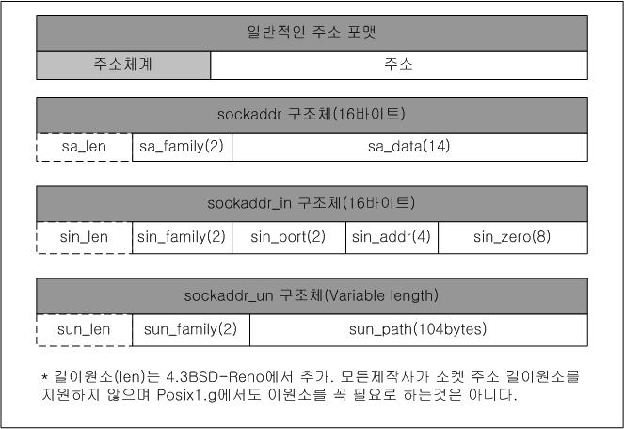
기본 자료형(2)
Notes:
PF_ : Protocol Family(프로토콜 체계)
AF_ : Address Family(주소 체계)
_un(un_) : unsigned integer
struct sockaddr {
unsigned short sa_family; // address family, AF_xxx
char sa_data[14]; // 14 bytes of protocol address
};
// (IPv4 only--see struct sockaddr_in6 for IPv6)
struct sockaddr_in {
short int sin_family; // Address family, AF_INET
unsigned short int sin_port; // Port number
struct in_addr sin_addr; // Internet address
unsigned char sin_zero[8]; // Same size as struct sockaddr
};

Slide 31
도메인에 따른 구조체 항목
AF_UNIX 도메인
  sockaddr_un 구조체의 항목
AF_INET 도메인
  sockaddr_in 구조체의 항목
항목 값부여
sun_family AF_UNIX
sun_path 소켓의 완전한 경로 이름으로,
최대 길이는 180문자
항목 값부여
sin_family AF_INET
sin_port 인터네트 소켓의 포트 번호
sin_addr in_addr 유형의 구조체
sin_zero Padding Byte(0로 남겨둔다)
Notes:
/* Definitions for UNIX IPC domain … /usr/include/sys/un.h */
struct sockaddr_un {
sa_family_t sun_family; /* AF_UNIX */
char sun_path[108]; /* path name (gag) */
};
/* Socket address, internet style … /usr/include\netinet/in.h */
struct sockaddr_in {
sa_family_t sin_family;
in_port_t sin_port;
struct in_addr sin_addr;
};
int status;
struct addrinfo hints;
struct addrinfo *servinfo; // will point to the results
memset(&hints, 0, sizeof hints); // make sure the struct is empty
hints.ai_family = AF_UNSPEC; // don't care IPv4 or IPv6
hints.ai_socktype = SOCK_STREAM; // TCP stream sockets
hints.ai_flags = AI_PASSIVE; // fill in my IP for me

Slide 32
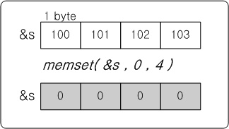
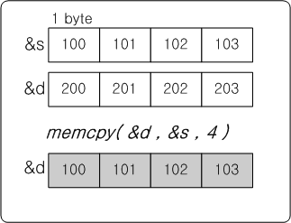
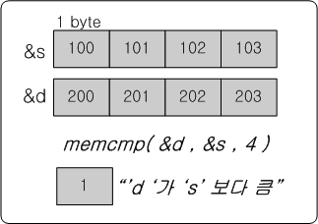
바이트 조작
void * memset(void * dest, int c, size_t len);
  지정한 주소(dest)로 부터 바이트 값을 설정한 크기(len) 만큼 해당 값(c)으로 세팅
void * memcpy(void * dest, const void * src, size_t nbytes);
  메모리 영역(src)으로부터 해당 사이즈(nbytes)만큼 바이트를 복사하여 목표로 한 주소(dest)에 복사
int memcmp(const void * ptr1, const void * ptr2, size_t nbytes);
  두 주소(ptr1, 2)에 대해 특정 크기(nbytes)만큼 비교
    ptr1 < ptr2 → 0 보다 작은 값
    ptr1 > ptr2 → 0 보다 큰 값
    ptr1 = ptr2 → 0 을 반환

Slide 33
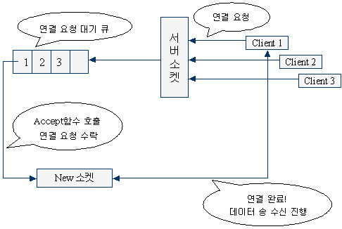
소켓 큐 생성
대기 중인 소켓 연결의 최대 수를 명시
만일, 클라이언트가 가득 차 있는 큐를 소켓에 연결하려고 한다면, 그 연결은 거부됨
System call: int listen ( int fd, int queueLength )
Notes:
listen (serverFd, 5); /*대기 중인 연결의 최대 길이 */

Slide 34
클라이언트 수용
클라이언트의 연결 요구 수용
  accept( )가 성공 시 통신에 사용될 수 있는 새로운 파일
동작
  address 구조체 :클라이언트의 주소, 보통 인터넷 연결과 관련되어서만 사용
  addressLen : address에 의해서 지정되는 구조체의 크기를 포함하는 정수
  성공시 기술자를 반환하며, 실패시에는 -1 반환
System call: int accept(int fd, struct sockaddr* address, int addressLen)
Notes:
주소 구조체 필드 중 IP와 포트는 Big Endian으로 기록되어야 한다.

Slide 35
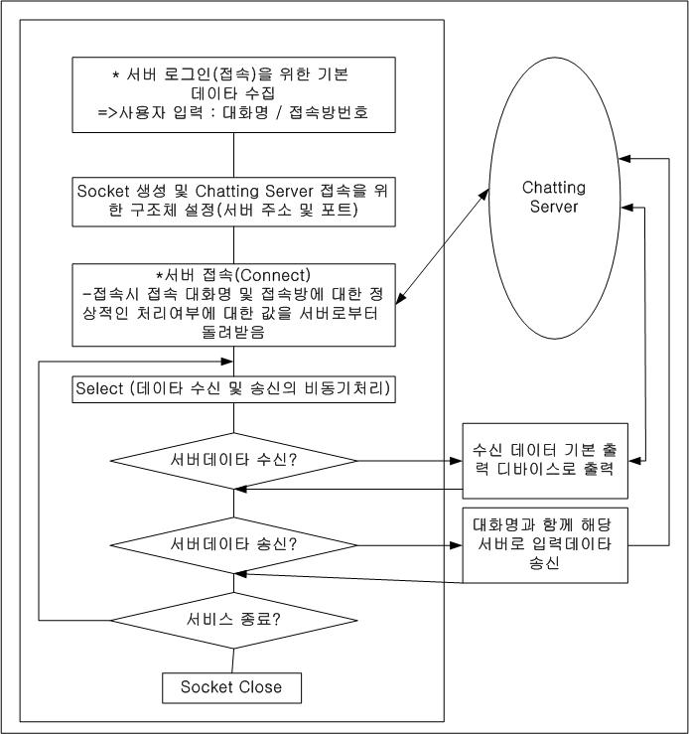
클라이언트(Client) 구조
전달 할 기본 데이터 입력
  사용자의 대화 명 및 방 번호
서버 접속을 위한 구조체 설정
  서버 주소 및 포트 정보 입력
소켓 생성
서버로 접속 시도 및 확인
  Connect 함수 이용하여 접속
  접속 처리 결과를 서버로부터 받음
데이터 수신
  수신 데이터는 수정하지 않고 바로 화면에 출력함
  서버에서 분류되어 전송되었으므로 클라이언트 따로 처리 할 필요 없음
데이터 송신
  자신의 대화 명 추가 후 서버로 송신
클라이언트 프로그램 소켓 닫기
  종료 하지 않는 다면 5로 복귀
프로그램 종료
Notes:
명명되지 않은 소켓을 생성하고, 생성한 소켓을 명명된 서버소켓으로의 접속을 책임지는 프로세스
socket( ) : 명명되지 않은 소켓을 생성
connect( ) : 명명되지 않은 클라이언트 소켓을 명명된 서버 소켓에 접속
소켓 도메인 : AF_INET
소켓 주소 구조체(sockaddr_in)의 4항목
sin_family : 소켓의 도메인으로, AF_INET로 설정
sin_port : 포트 번호 지정
sin_addr : 클라이언트/서버의 32bit IP 주소
sin_zero : 삽입구로, 공백상태로 남겨둠
인터네트 서버
소켓 주소 구조체의 항목은 클라이언트 항목과 같게
sin_port 항목은 INADDR_ANY로 설정, 이것은 “어떠한 입력 클라이언트 요구들도 받아들인다”는 것을 의미
struct sockaddr_in serverINETAddress; /* 서버 인터네트 주소 */
serverINETAddress.sin_family = AF_INET; /* 인터네트 도메인*/
serverINETAddress.sin_addr.s_addr = htonl(INADDR_ANY);
/* 모두 받아들임*/
serverINETAddress.sin_port = htons(port); /*서버 포트 번호*/

Slide 36
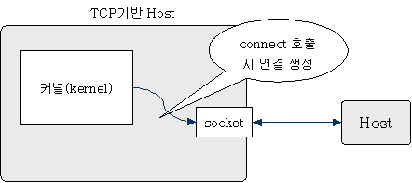
서버 연결
서버의 소켓에 연결
connect( ) 성공시 0반환하고, 서버 소켓이 존재 하지 않거나, 대기 큐가 가득차 있으면 -1반환
동작
  address 구조체내에 주소가 저장되어 있는 서버소켓에 연결을 시도
  연결 성공시, fd는 서버의
  소켓과 통신하기 위해 사용
  addressLen은 주소 구조체의
  크기와 동일
System call:int connect( int fd, struct sockaddr* address, int addressLen )
Notes:
인터네트 소켓 : IP 주소와 PORT 주소에 의해 명시
32bit IP 주소와 16bit port 번호 필요
인터네트 주소 종류
“s”는 지역 호스트를 의미
숫자로 시작 : A.B.C.D 형식의 IP 주소로 가정  소프트웨어에 의해서 32bit의 IP 주소로 변환
문자열 입력 : 기호적 호스트 이름으로 가정  소프트웨어에 의해 32bit IP 주소로 변환
// connect to www.example.com port 80 (http)
struct addrinfo hints, *res;
int sockfd;
// first, load up address structs with getaddrinfo():
memset(&hints, 0, sizeof hints);
hints.ai_family = AF_UNSPEC; // use IPv4 or IPv6, whichever
hints.ai_socktype = SOCK_STREAM;
// we could put "80" instead on "http" on the next line:
getaddrinfo("www.example.com", "http", &hints, &res);// make a socket:
sockfd = socket(res->ai_family, res->ai_socktype, res->ai_protocol);
// connect it to the address and port we passed in to getaddrinfo():
connect(sockfd, res->ai_addr, res->ai_addrlen);

Slide 37
데이터 교환
데이터 교환은 write()와 read()로 가능
TCP : send()와 recv()로 가능
UDP : sendto()와 recvfrom()로 가능
System call:int send(int sockfd, const void *msg, int len, int flags);
System call:int recv(int sockfd, void *buf, int len, int flags);
System call:int sendto(int sockfd, const void *msg, int len, unsigned int flags, const struct sockaddr *to, socklen_t tolen);
System call:int recvfrom(int sockfd, void *buf, int len, unsigned int flags, struct sockaddr *from, int *fromlen);

Slide 38
close() 함수
int close (int sockfd);
  통신을 끊기 위해서 사용
    양방향 모두 단절
  소켓 종료 후에는 이전에 연결된 상대방에게 데이터 송신 불가
  대기 열의 데이터에 대해서 해당 데이터 수신 작업 완료 후 소켓 종료

Slide 39

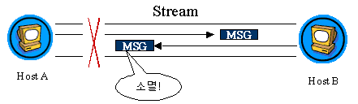
입력 및 출력 스트림
입력 스트림 : 데이터 수신을 위한 스트림
출력 스트림 : 데이터 전송을 위한 스트림
close, closesocket 함수의 호출 : 입력 출력 스트림 완전 종료.
일방적인 방식의 완전종료는 경우에 따라서 문제가 될 수 있다.

Slide 40
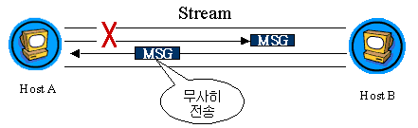
Half-close
Half-close : 입력 및 출력 스트림 중 하나의 스트림만 종료하는 행위
#include <sys/socket.h>
int shutdown(int s, int how);
상수값 | 모드 | 정의
0 | SHUT_RD | 입력 스트림 종료
1 | SHUT_WR | 출력 스트림 종료
2 | SHUT_RDWR | 입 출력 스트림 종료

Slide 41
showdown() 함수
int shutdown (int sockfd, int howto);
  TCP 연결에 대한 종료를 담당하고 옵션에 따라 종료 방법 조절 가능
  close()함수와 다르게 별 다른 작업 없이 바로 종료 시킨다는 차이
    한방향 또는 양방향 통신 단절
상수값 | 모드 | 정의
0 | SHUT_RD | 입력 스트림 종료
1 | SHUT_WR | 출력 스트림 종료
2 | SHUT_RDWR | 입 출력 스트림 종료

Slide 42
바이트 순서 변환(1)
네트워크 바이트 순서(Network Byte Order) : Big Endian
  송/수신 데이터 : 모두 Big Endian으로 간주
  Big Endian을 사용하는 시스템에서는 변환작업 불필요
Endian 변환 루틴
  2방향
    호스트 -> 네트워크 바이트 순서(hton)
    네트워크 바이트 순서 -> 호스트(ntoh)
  2 종류 데이터
    short(16비트) ‘+s’
    long(32비트) ‘+l’

Slide 43
바이트 순서 변환(2)
#include <netinet/in.h>
unsigned short int htons(unsigned short int hostshort);
  16비트 기반에 호스트 형식을 네트워크 형식으로 변환하는 함수
unsigned long int htonl(unsigned long int hostlong);
  32비트 기반에 호스트 형식을 네트워크 형식으로 변환하는 함수
unsigned short int ntohs(unsigned short int netshort);
  16비트 기반에 네트워크 형식을 호스트 형식으로 변환하는 함수
unsigned long int ntohl(unsigned long int netlong);
  32비트 기반에 네트워크 형식을 호스트 형식으로 변환하는 함수
Notes:
네트워크전송시 Big-endian을 사용
AF_INET번지로 통신
TCP/IP포트 번호(in_port), IP번호(sin_addr)는 네트워크 바이트 오더에 존재
네트워크 오더를 위해서 아래와 같은 함수를 사용
short host_short = 0x1234;
short netw_short;
netw_short = htons(host_shrt);
netw_short는 네크워크 오더를 위해 적당한 값을 갖는다.
netw_short를 호스트에서 사용하기 위한 변환
host_short = ntohs(netw_short);

Slide 44
IP 주소 처리
문자열 <-> 숫자 변환 함수 제공
  프로그램 작성이 용이
제공되는 함수들
함 수 명 | 개요
inet_addr() 함수 | 문자열 IP 주소를 32비트 IP주소로 변환
inet_aton() 함수 | 문자열 IP 주소를 32비트 IP주소로 변환
inet_ntoa() 함수 | 32비트 IP주소를 문자열 IP 주소로 변환
inet_network() 함수 | IP 주소를 호스트 순서 -> 네트워크 순서로 변환
inet_lnaof() 함수 | IP 주소에서 호스트 주소 부분 추출
inet_netof() 함수 | IP 주소에서 네트워크 주소 부분 추출
inet_makeaddr() 함수 | 분리된 호스트 주소와 네트워크 주소를 결합

Slide 45
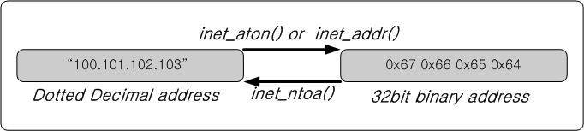
주소 변환(1)
32비트 이진 바이너리 주소를 ‘Dotted Decimal' 형식의 문자열로 또는 그 반대로 변환하여 주는 기능
unsigned long int inet_addr(const char * strptr);
  ‘Dotted Decimal' 문자열 형태의 주소를 네트워크 바이트 순서를 갖는 이진 바이너리로 변환
  입력 값이 적절치 못할 경우 INADDR_NONE('-1')을 반환
  ‘-1’은 ’Dotted Decimal’ 로 표현시 ‘255.255.255.255’ 이므로 유효성 검사가 반드시 필요
Notes:
일반적으로 사용되는 루프 백 IP
동일 호스트에서 다른 프로세스간의 통신
설정
adr_inet.sin_addr.s_addr = ntohl(INADDR_LOOPBACK);
인터넷 주소는 고정된 길이
AF_LOCAL주소의 길이는 유동적
AF_INET주소는 C언어에서 소켓의 크기를 선언
sizeof(struct sockaddr_in)

Slide 46
주소 변환(2)
int inet_aton(const char * strptr, struct in_addr * addrptr);
  'Dotted Decimal' 형태의 문자열을 바이너리 형태로 변환
  ‘strptr’ 로 들어온 ‘Dotted Decimal' 형태의 문자열은 변환되어 'in_addr' 타입의 ’addrptr‘ 에 저장됨
  주소가 올바르다면 ‘0’ 이 아닌 값, 그렇지 않다면 ‘0’ 을 반환
char *inet_ntoa(struct in_addr inaddr);
  'in_addr' 형의 바이너리 주소 ‘inaddr’을 ‘Dotted Decimal' 형태의 문자열로 변경
  반환되는 문자열은 정적으로 할당된 버퍼에 저장
  함수의 연속적인 호출은 버퍼를 중복하여 덮어 쓰므로 주의

Slide 47
주소 변환(3)
unsigned long inet_network(const char *addr);
  Dotted-quad된 IP 주소를 32비트 호스트 순서 주소로 변환
  마스크 값을 호스트 비트 혹은 네트워크 비트에 적용 할 때 사용
  반환값은 호스트 순서 32비트 IP 주소
    실패시 0xFFFFFFFF(모두 1)

Slide 48
주소 변환(4)
unsigned long inet_lnaof(struct in_addr addr)
  32비트 IP 주소(네트워크 바이스 순서)에서 네트워크 ID 부분을 제외한 호스트 ID 부분만을 반환(호스트 순서)
IP 주소 | 클래스 | 16진수값 | 10진표기법
44.135.86.12 | A | 0087560C | 0.135.86.12
127.0.0.1 | A | 00000001 | 0.0.0.1
172.16.23.95 | B | 0000175F | 0.0.23.95
192.168.9.1 | C | 00000001 | 0.0.0.1
44.135.86.12 (10진수)
2C.87.56.0C (16진수)

Slide 49
주소 변환(5)
unsigned long inet_netof(struct in_addr addr);
  32비트 IP 주소(네트워크 바이스 순서)에서 네트워크 ID 부분을 제외한 네트워크 ID 부분만을 반환(호스트 순서)
struct in_addr inet_makeaddr(int net,int host);
  네트워크 iD와 호스트 ID를 결합하여 원래의 IP 주소를 생성

Slide 50
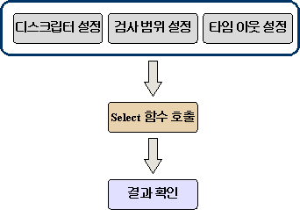
I/O 멀티플렉싱
최소한의 물리적인 요소만 사용하여 최대한의 정보 교환
  데이터를 전송에서의 물리적인 장치의 효율성 증대
    주파수 분할 방식
    시 분할 방식
멀티 프로세스 기반의 다중 접속 서버
멀티 플렉싱 기반의 다중 접속 서버
Server
부모 프로세스
자식 프로세스
client
자식 프로세스
client
자식 프로세스
client
Server
부모 프로세스
client
client
client
Notes:
한 프로세스(또는 스레드)내에서 이루어지는 다중처리 방법
Polling
처리해야 할 작업들을 순차적으로 돌아가면서 처리하는 방법
Selecting
변화(입력,출력,에러)를 감지하여 작업을 처리하는 방법
Interrupt
프로세스가 어떤 작업을 처리하는 도중에 특정한 이벤트가 발생하면 해당 이벤트를 처리하는 방식
지정된 파일 디스크립터의 변화를 확인한다.
파일 디스크립터 변화 : 파일 디스크립터를 통해 데이터 송수신 가능한 상태
하나의 전송로를 여러 사용자가 동시에 사용해서 효율성을 극대화 하는 것
파일 디스크립터의 설정.
변화를 확인 할 파일 디스크립터를 구분 지어 모아두는 것(총 3 묶음).
파일 디스크립터의 변화.
수신 할 데이터가 존재하는가? (입력 버퍼에 데이터 존재)
데이터 전송이 가능한 상태인가? (출력 버퍼에 충분한 여유공간 존재)
소켓에서 예외상황이 발생 하였는가? (OOB 메시지 전송)

Slide 51
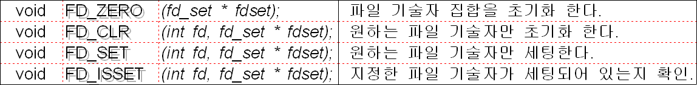
select() 함수(1)
파일 기술자의 상태 감지 후 해당 상태에 대한 처리
상태 변화는 읽기/쓰기/예외처리 의 3가지
형태
  int select(int n, fd_set * readfds, fd_set * writefds, fd_set * exceptfds, const struct timeval * timeout);
입력 인자
  n : 상태를 살펴 볼 최대 기술자 크기
  timeout : 상태를 살펴 볼 주기 설정(0인 경우 무한 반복)
  readfds / writefds / exceptfds : 읽기/쓰기/예외처리 관련 기술자
상태 기술자 관리를 위한 매크로들
Notes:
n
파일 디스크립터 수, 최대 파일 크기 + 1
readfds
수신할 데이터가 있는지 확인하고자 하는 소켓들의 정보
writefds
데이터 전송시, 블록킹되지 않고 바로 전송이 가능한지
확인하고자 하는 소켓들의 정보
exceptfds
예외가 발생했는지 확인하고자 하는 소켓들의 정보
timeout
함수 호출 후, 무한 대기 상태에 빠지지 않도록 타임 아웃 설정
return 값
-1 - 오류발생
0 - 타임 아웃
0 보다 큰 수 – 변경된 파일 디스크립터 수

Slide 52
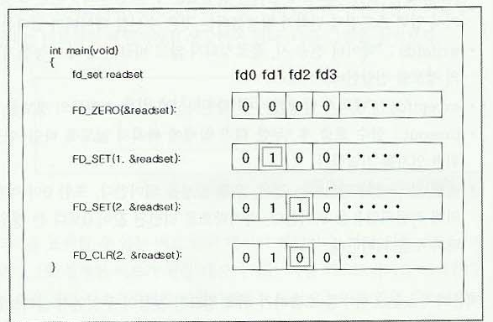
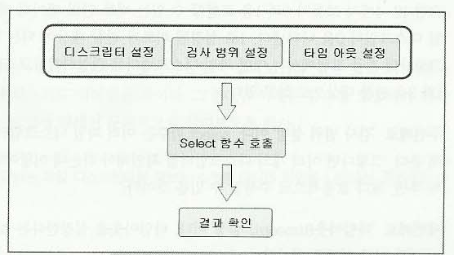
select() 함수(2)
파일 디스크립터 범위 설정
  효율적인 수행을 위해 확인해야하는 파일 디스크립터의 범위를 제한
타임 아웃(time out) 설정
  timeout은 select() 호출할 때 얼마만큼(마이크로 단위)의 시간을 기다릴 것인지를 지정
Notes:
timeout 구조체는 구조체 struct timeval의 자료형
struct timeval
{
long tv_sec ; /* seconds */
long tv_user ; /* microseconds */
}
다음과 같은 상황에 select 함수는 리턴
파일 디스크립터를 통해 수신할 데이터가 존재하는 경우 (readfds 인자)
클라이언트 연결 요청도 해당
파일 디스크립터를 통해 데이터를 전송할 경우
블록킹 되지 않을 경우 (writefds 인자)
예외 상황이 발생한 소켓이 있는 경우 (exceptfds 인자)
수신할 데이터가 존재하는가에 관심을 가짐
readfds를 제외한 나머지 인자는 NULL 포인터 전달

Slide 53
select() 함수의 서버 구조
디스크립터 설정
  최대 숫자(n)파일기술자에서 테스트.
    값은 적어도 최대 파일 기술자 숫자 + 1, 후에 파일기술자는 0에서 시작
검사 범위 설정
  파일 기술자 집합(readfds) 읽는 자료로부터 테스트
  파일 기술자 집합(writefds) 쓰기 가능 으로부터 테스트
  파일 기술자 집합(exceptfds) 예외에 관한 테스트.
타임 아웃 설정
  포인터 timeout 요구는 함수 호출을 선정
  블록킹 상태를 빠져 나가기 위한 시간 설정
  포인터가 null 이면 no timeout 을 지시한다.
Notes:
select() 함수
프로세스가 kernel에게 여러 사건 중에서 하나이상이 발생할 때까지 기다리다가 하나 이상의 사건이 발생하거나 또는 지정된 시간이 경과할 때만 프로세스를 깨우라고 지시
서버가 어떤 일을 하는 동안 블록 실행을 하는것을 허락해 줌

Slide 54
파일 디스크립터
fd_set 자료형
fd_set 자료형 조작 함수
fd0 fd1 fd2 fd3
0
1
0
1
FD_ZERO(fd_set *fdset) | fdset 포인터가 가리키는 변수의 모든 비트 0으로 초기화
FD_SET(int fd, fd_set *fdset) | fdset 포인터가 가리키는 변수에 fd로 전달되는 파일 디스크립터 정보 설정
FD_CLR(int fd, fd_set *fdset) | fdset 포인터가 가리키는 변수에서 fd로 전달되는 파일 디스크립터 정보 삭제
FD_ISSET(int fd, fd_set *fdset) | fdset 포인터가 가리키는 변수가 fd로 전달되는 파일 디스크립터 정보를 지니고 있는지 확인

Slide 55
FD_xxxx 매크로(1)
int select(int maxfdp1, &rx_set , fd_set*writeset ,
  fd_set *exceptset, const struct timeval * timeout);
FD_ZERO(&rx_set);
초기화
FD_SET(s,&rx_set);
Turn on bit
FD_ISSET(z,&rx_set)
test
FD_CLR(c,&rx_set);
clear
Notes:
fd_set 자료형
파일 디스크립터를 구분 지어 모아두기 위한 자료형(비트단위 배열)
FD_SET()을 사용해 I/O multiplexing에 사용할 descriptor를 지정
select()를 호출하여 입출력 이벤트 발생을 기다림
FD_ISSET()을 이용해 해당 descriptor에 입출력이 준비되었는지 조사

Slide 56
FD_xxxx 매크로(2)
파일 기술자 집합 다루기(C 매크로 사용)
FD_ZERO macro
  파일 기술자 집합을 초기화, 파일 기술자 등록전에 집합을 모두 0bit 로 초기화 해야 한다.
FD_ZERO(fd_set *set);
FD_SET(int fd, fd_set *set);
FD_CLR(int fd, fd_set *set);
FD_ISSET(int fd, fd_set *set);
fd_set read_sock;
fd_set write_sock;
FD_ZERO(&read_socks);
FD_ZERO(&write_socks);
Notes:
다음 네 가지 조건 중에서 어느 한 가지를 만족할 때 소켓은 읽을 준비가 된다.
소켓 수신 버퍼에 있는 데이터의 바이트 수가 소켓 수신 버퍼의 제한선(low water mark)보다 크거나 같다. 소켓에 대한 읽기 작업은 blocking되지 않으며, 0보다 큰 수(즉 읽을 수 있는 데이터)를 돌려보낸다. SO_RCV LOWAT라는 소켓 옵션을 이용하여 low water mark를 설정할 수 있다.
SO_RCVLOWAT의 기본값은 TCP, UDP 모두 1
소켓 연결이 닫혔을 때 (TCP 연결에서 FIN을 받은 경우)
accept()함수와 connect()함수가 0이 아닌 값을 리턴하고 종료 했을 때
소켓 에러가 발생 했을 때 (errno에 기록)

Slide 57
FD_xxxx 매크로(3)
FD_SET 매크로
  FD_ZERO 매크로로 파일 기술자를 초기화 한후 FD_SET 매크로로 원하는 파일 기술자를 등록
  FD_SET 호출 후 bit 등록 시 파일 기술자와 함께 참조 집합을 교신
FD_CLR 매크로
  FD_SET 매크로의 효과를 원래대로 되돌린다.
  0을 bit 연동시켜 파일 기술자에 재전송
    파일 기술자 집합을 명확하게 클리어 시키는 것이다.
int c; /*client socket */
fd_set read_socks; /* read set */
FD_SET(c, &read_socks);
int c; /* client socket */
fd_set read_socks; /* read set */
FD_CLR(c, &read_socks);
Notes:
다음 세 가지 조건 중 한가지를 만족하면 소켓은 쓸 준비가 된다.
출력 버퍼에 소켓옵션 SO_SNDLOWAT 제한선 보다 많은 양의 데이터가 쌓였을 때
소켓이 닫혔을 때 : SIGPIPE 시그널 발생
소켓 에러가 발생 했을 때 (errno에 기록)
만약 소켓에 대역외 데이터가 있거나 대역외 데이터 표시가 있으면 소켓은 예외상태가 지속된다.

Slide 58
FD_xxxx 매크로(4)
FD_ISSET 매크로
  FD_ISSET 동시에 테스트하면 만약 특별한 파일 기술자는 집합을 함께 제출
    만약 그것이 집합 비트로 연결시 소켓 c집합인지 아닌지 검사
    If 절은 매크로 fd_isset 이 소켓 c가 출력하는 파일 기술자 집합 read_sock을 검사하는 것을 표시
    만약 테스트 리턴 값이 참이면 소켓C 는 그것에 대응하는 비트 집합을 ENABLE 하고 첫번째 블록 C CODE 를 실행
int c; /* client socket */
fd_set read_socks; /* read set */
…
if(FD_ISSET(c, &read_socks) ) {
…
} else {
… /* socket c is not in the set */
}

Slide 59
Select 함수 결과
select 호출 전 readfds
select 호출 후 readfds
select 호출이 끝나고서도, fd_set변수에서 1로 설정되어 남아 있는 파일 디스크립터가 변화를 일으킨 파일 디스크립터가 됨
fd0 fd1 fd2 fd3
1
0
0
1
fd0 fd1 fd2 fd3
0
0
0
1

Slide 60
Select 함수 서버
select()
모든 소켓
I/O 변화 감지
FD_ISSET
Y
연결 요청 ?
N
데이터 전달
연결 요청
Y
read()
accept()
client quit ?
N
data
FD_SET
EOF
Y
close()
write()
Notes:
클라이언트당 하나씩 process를 주지 말고 select를 이용하여 많은 수의 클라이언트를 처리하도록 만들 수 있다. 접속이 이루어지면 connfd를 client에 저장하고 select로 읽을 수 있게 되면 해당 요청을 처리한다.
이 버전의 문제점은 악의적인 클라이언트가 접속한 후 1byte만 전송하고 sleep해 버리면 서버의 readline에서 newline을 읽을 때가지 계속해서 block된다. 이런 경우 전체 서비스가 중단 될 수 있다.
서버에서 여러 클라이언트를 다룰 경우 한 클라이언트에 관련되어 block되면 안되며 이것을 막기 위해서는
nonblocking I/O를 사용하거나
서로 독립적인 제어 스레드를 사용하거나(예를 들면, 클라이언트마다 새로운 프로세스나 스레드를 생성시킴)
I/O에 timeout을 설정한다.

Slide 61
HTTP
기능
  WWW(World Wide Web) 상의 데이터 접근 시 사용되는 프로토콜 (TCP 80번 포트 사용)
  하나의 페이지에서 다른 페이지로 이동하는 하이퍼텍스트 환경에서 효과적으로 이용됨
HTML, audio,
video, …
웹 서버
TCP 포트 80
하이퍼
텍스트 링크
하이퍼
텍스트 링크
웹 서버
HTML, audio,
video, …
하이퍼
텍스트 링크
TCP 포트 80
HTML, audio,
video, …
웹 서버
TCP 포트 80
웹 클라이언트
(browser)

Slide 62
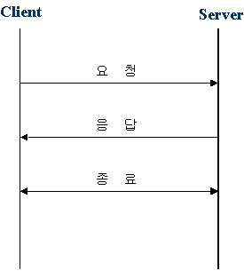
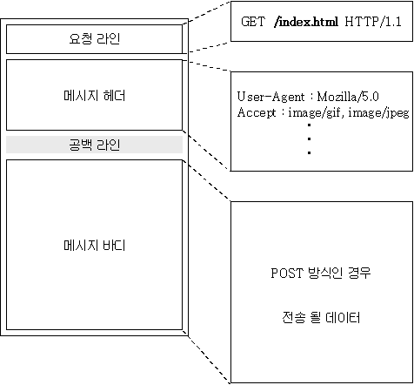
HTTP(1)
상태가 존재하지 않는 stateless 프로토콜
  HTTP는 TCP기반의 프로토콜
  단순 응답 형식의 프로토콜
요청 메시지는 요청 라인, 헤더 정보, 메시지 바디, 총 3부분으로 구성
Notes:
Hypertext Transfer Protocol

Slide 63
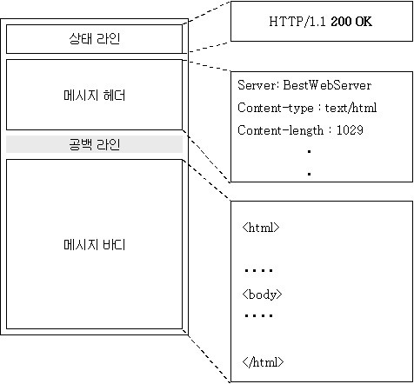
HTTP(2)
응답메시지는 상태 라인, 헤더 정보, 메시지 바디로 3부분으로 구성

Slide 64
HTTP 메시지 구조
요청 메시지 : 정보, 자료 요청
  요청 라인, 헤더, 공백 라인, 본문으로 구성
응답 메시지 : 요청에 대한 응답
  상태라인, 헤더, 공백라인, 본문으로 구성
요청 라인
상태 라인
헤더
(일반헤더 | 요청헤더 | 엔터티헤더)
헤더
(일반헤더 | 응답헤더 | 엔터티헤더)
공백 라인
공백 라인
엔터티 본문
(요청 메시지)
엔터티 본문
(응답 메시지)
HTTP 요청 메시지
HTTP 응답 메시지

Slide 65
요청 라인(Request Line)
메소드 : 서비스 수행 기능 명시
URL : 웹페이지 위치 정보
HTTP 버전 : HTTP 프로토콜 버전 정보 (현재 v1.1)
  <major>.<minor>
Protocol | ID |  | PW |  | Domain |  | Port | Directory | File
http:// | shseo | : | xxx | @ | www.yahoo.com | : | 8080 | /temp | /index.htm
ftp:// | shseo | : | xxx | @ | ftp.yahoo.com | : | 3000 | /
메소드 (요청 타입)
SP
URL
SP
HTTP 버전
CR
LF
프로토콜
://
호스트 주소
:
포트 번호
/
경로

Slide 66
상태 라인(Status Line)
HTTP 버전 : 응답 메시지에서 사용하는 HTTP 버전
상태 코드 : 요청 수락 및 수행 시도의 결과를 나타내는 3자리의 십진수 코드
상태 설명 : 사용자를 위한 상태 코드의 설명
HTTP 버전
SP
상태 코드
SP
상태 설명
SP
SP

Slide 67
상태 코드
상태코드의 첫번째 십진수 의미
  1XX : 정보
  2XX : 성공, 3XX :재전송 요구
  4XX : 클라이언트 에러, 5XX : 서버 에러
승인된 상태코드 의미
코드 | 의미 | 코드 | 의미 | 코드 | 의미
200 | OK | 302 | Found | 404 | Not Found
201 | Created | 304 | Not Modified | 500 | Internal Server Error
202 | Accepted | 400 | Bad Request | 501 | Not Implemented
204 | No Content | 401 | Unauthorized | 502 | Bad GateWay
301 | Moved Permanently | 403 | Forbidden | 503 | Service Unavailable
Notes:
아파치 에러 코드
HTTP 1.1 status codes [TOP]
100 : Continue
101 : Switching protocols
200 : OK, 에러없이 전송 성공
201 : Created, POST 명령 실행 및 성공
202 : Accepted, 서버가 클라이언트 명령을 받음
203 : Non-authoritative information, 서버가 클라이언트 요구 중 일부만 전송
204 : No content, 클라언트 요구을 처리했으나 전송할 데이터가 없음
205 : Reset content
206 : Partial content
300 : Multiple choices, 최근에 옮겨진 데이터를 요청
301 : Moved permanently, 요구한 데이터를 변경된 임시 URL에서 찾았음
302 : Moved temporarily, 요구한 데이터가 변경된 URL에 있음을 명시
303 : See other, 요구한 데이터를 변경하지 않았기 때문에 문제가 있음
304 : Not modified
305 : Use proxy
400 : Bad request, 클라이언트의 잘못된 요청으로 처리할 수 없음
401 : Unauthorized, 클라이언트의 인증 실패
402 : Payment required, 예약됨
403 : Forbidden, 접근이 거부된 문서를 요청함
404 : Not found, 문서를 찾을 수 없음
405 : Method not allowed, 리소스를 허용안함
406 : Not acceptable, 허용할 수 없음
407 : Proxy authentication required, 프록시 인증 필요
408 : Request timeout, 요청시간이 지남
409 : Conflict
410 : Gone, 영구적으로 사용할 수 없음
411 : Length required
412 : Precondition failed, 전체조건 실패
413 : Request entity too large,
414 : Request-URI too long, URL이 너무 김
415 : Unsupported media type
500 : Internal server error, 내부서버 오류(잘못된 스크립트 실행시)
501 : Not implemented, 클라이언트에서 서버가 수행할 수 없는 행동을 요구함
502 : Bad gateway, 서버의 과부하 상태
503 : Service unavailable, 외부 서비스가 죽었거나 현재 멈춤 상태
504 : Gateway timeout
505 : HTTP version not supported
</div><div id=unfold_ans_7799328 style="display:none;" class="view12" style="line-height:18px;padding:20px 13px 18px 13px;"> </div>
출처 : http://rainfeel.com/entry/%EC%95%84%ED%8C%8C%EC%B9%98-%EC%97%90%EB%9F%AC-%EC%BD%94%EB%93%9C

Slide 68
100 Trying
180 Ringing
181 Call Is Being Forwarded
182 Queued
183 Session Progress
200 OK
201 Accepted
301 Moved Permanently
302 Moved Temporarily
400 Bad Request
401 Unauthorized
403 Forbidden
404 Not Found
405 Method Not Allowed
406 Not Acceptable
407 Proxy Authentication
408 Request Timeout
415 Unsupported Media Type
416 Unsupported URI Scheme
420 Bad Extension
480 Temporarily Unavailable
481 Call/Transaction Does Not Exist
482 Loop Detected
483 Too Many Hops
486 Busy Here
487 Request Terminated
500 Server Internal Error
503 Service Unavailable
504 Server Time-out
600 Busy Everywhere
603 Decline

Slide 69
헤더(Header)(1)
HTTP 송수신 메시지에서 모두 사용
클라이언트와 서버간의 추가적인 정보 교환
헤더 종류
  일반 헤더 (General Header)
  요청 헤더 (Request Header)
  응답 헤더 (Response Header)
  엔터티 헤더(Entity Header)
헤더 명
:
SP
헤더 값
CR
LF

Slide 70
헤더(Header)(2)
일반 헤더
  메시지에 대한 일반적인 정보 전달
  Cache-Control, Connection, Date, Pragma, Transfer-Encoding, Upgrade, Via
요청 헤더
  요청에 대한 추가 정보 및 클라이언트에 대한 정보 전달
  요청 메시지에서만 이용
  Accept, Accept-Charset, Accept-Encoding, Accept-Language, Authorization, From, Host, If-Modified-Since, If-Match, If-None-Match, If-Unmodified-Since, Max-Forwards, Proxy-Authorization, Range, Referer, Use-Agent

Slide 71
헤더(Header)(3)
응답 헤더
  서버의 구성과 응답에 대한 추가적인 정보 전달
  응답 메시지에서만 이용
  Age, Location, Proxy-Authenticate, Public, Retry-After, Server, Warning, WWW-Authenticate, Accept-Ranges
엔터티 헤더
  문서의 본문에 대한 정보 전달
  Allow, Content-Base, Content-Encoding, Content-Language, Content-Length, Content-Location, Content-MD5, Content-Range, Content-Type, ETag, Expires, Last-Modified

Slide 72
메소드(Method)
GET
  URL에 지정된 정보 획득
  일반적인 웹 서핑 시 주로 이용
HEAD
  본문은 제외하고 헤더만을 전달 받음
  기타 사항은 GET 메소드와 같음
POST
  클라이언트에서 서버로 정보를 전달
  게시판, 카운터, 뉴스그룹, 메일링 리스트 등으로 메시지 전달 (CGI 프로그램에서 주로 사용)

Slide 73
HTTP 요청 메시지(GET)
요청 라인
  Get 메소드 이용
  HTTP 버전 1.1 사용
헤더 라인
  요청 헤더 : Accept, Accept-Language, Accept-Encoding, User-Agent, Host,
  일반 헤더 : Connection
메소드 | 스페이스 | URL | 스페이스 | HTTP 버전 | 라인의 끝
GET | SP | / (현재 디렉토리) | SP | HTTP/1.1 | CR LF
47 45 54 | 20 | 2F | 20 | 48 54 54 50 2F 31 2E 31 | 0D 0A

Slide 74

Q/A
감사합니다.

